Slide 1
MAVZU:KO`CHIRIB O`TQAZILGAN KO`CHATLARNI SUG’ORISH ME’YORLARI.

Slide 2
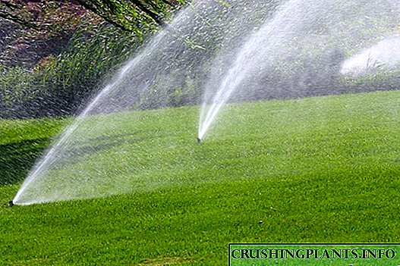
Tuproq tarkibida va havodagi namlikning etishmasligi tufayli o‘simliklarda suv almashinuv jarayonini izdan chiqishiga olib keladi. To‘qimalar tarkibidagi suv miqdorining kamayishi hujayradagi biokolloidlarning holatiga ta’sir ko‘rsatib, protoplast strukturasining buzilishi, fermentlar tizimi faolligini o‘zgarishiga olib keladi. Natijada moddalar almashinuvi jarayoni buziladi. Bundan tashqari o‘simliklarda suvning etishmasligi natijasida fotosintez mahsuldorligi keskin kamayadi; nafas olish intensivligi ortadi, lekin oksidlanishin va fosforlanish o‘rtasidagi munosabatlik buzilishi nafas olish jarayonini energetik effektivligini pasayishiga olib keladi.
Suv bu hayotdir. Suvsiz u shunchaki mavjud bo'lmaydi. Biz o'sadigan o'simliklar uchun suv juda muhimdir. Va ajoyib his qilishga odatlangan begona o'tlardan farqli o'laroq, faqat yomg'ir bilan kifoyalanib, sug'orilmasdan ko'pgina o'stiriladigan o'simliklar, agar ular o'lmasa, ular odatda rivojlanmaydi va meva bermaydi. Ushbu maqolada sug'orishdan maksimal foyda olish uchun tuproqni qanday qilib to'g'ri sug'orish kerakligi muhokama qilinadi.

Slide 3
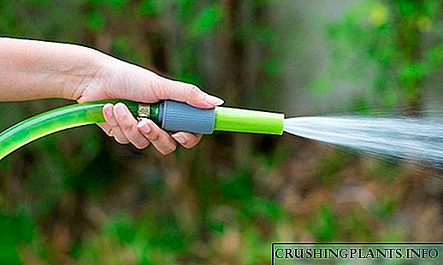
Suv tanqisligi ko‘rsatkichni sifatida o‘simliklardagi 2 ko‘rsatkichni olish mumkin. Biri suv tanqisligi bo‘lsa, ikkinchisi to‘qimalarning nisbiy turgor holati hisoblanadi, bunda tekshirilayotgan o‘simlik to‘qimasi tarkibidagi suvning miqdori turgor holatdagi o‘simlik to‘qimasi bilan solishtiriladi.
O‘simlik hujayralari suvga to‘yinishi uchun barglar suvga yoki nam havoga joylashtiriladi. Barglar tarkibidagi umumiy suvning miqdori 100-105°C haroratda quritish orqali topiladi.
Suv tanqisligi deganda, hujayralar to‘liq suvga to‘yinishi uchun kerak bo‘lgan suvning foizlardagi ifodasi tushuniladi. Bu ko‘rsatkich o‘simliklarni suv bilan ta’minlanganlik darajasi o‘rtasida korrelyativ bog‘liqlik mavjud bo‘lib, o‘simlikning suv rejimini xarakterini ifodalab berishi mumkin.

Slide 4
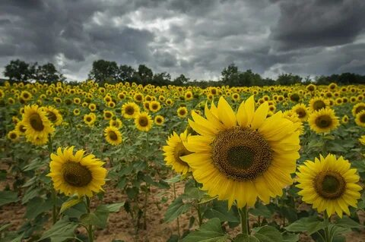
Kerakli reaktiv va asboblar: 10-15 kunlik kungaboqar yoki makkajo‘xori maysalari, analitik tarozi, quritgich shkafi, byukslar, eksikatorlar, pinset, parmalar, rezina plastinkalar, kristallizator, filtr qog‘ozi.
Ishning bajarilishi. Namligi turlicha bo‘lgan tuproqlarda o‘stirilgan kungaboqar yoki makkajo‘xori o‘simliklari olinadi.
Diametri 8 mm bo‘lgan parma yordamida barglardan 20 ta doirachalar qilib olinadi. Bunda yirik barg tomirlariga tegib ketmasligi zarur. Kesilgan doirachalar vazni analitik tarozida tortilgandan so‘ng, suv solingan Petri idishlariga 2 soatga solib qo‘yiladi.

Slide 5
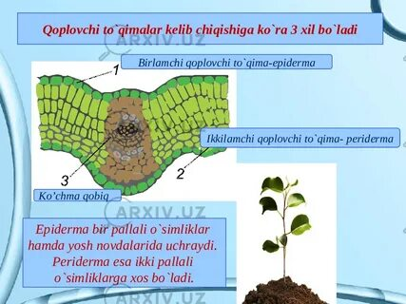
2 soatdan keyin suvga to‘yingan doirachalar suvdan olinib, filtr qog‘oz bilan quritiladi va tortiladi.
Tortish to‘g‘ri bajarilganligiga ishonch hosil qilish uchun doirachalar yana 30 minutga suvga solib qo‘yiladi va ularning vazni tortiladi.
Agar to‘qima vazni o‘zgarmasa, demak u to‘liq suvga to‘yingan. To‘qima absolut quruq og‘irligini aniqlash uchun o‘g‘irligi aniq byukslarga doirachalar solinib, 5 soat davomida quritgich shkaflarda 105°C da quritiladi.
Doirachalar og‘irligi o‘zgarmas holatga kelguncha quritish va tortish jarayonlari bir necha marta takrorlanadi. Olingan natijalar asosida o‘simliklarning suv bilan ta’minlanganlik darajasi aniqlanadi.
1) Doirachalarning suvga bo‘kkan og‘irligidan dastlabki og‘irligi 100
2) Doirachalarning suvga bo‘kkan og‘irligidan doirachalarning quruq o‘g‘irligi
3) Birinchi natija = suv tanqisligi Ikkinchi natija

Slide 6
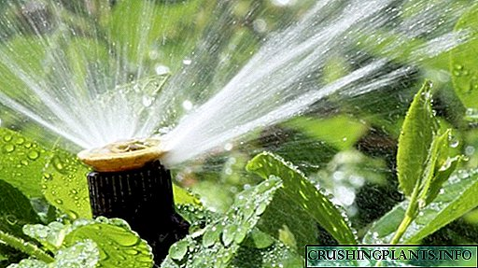
Sug'orishning shubhasiz afzalliklari bor, ayniqsa bunday joylarda kartoshka, makkajo'xori va ildiz ekinlari kabi "qalin terili" ekinlar etishtirilsa. Keyin sug'orish bilan sug'orishda siz ushbu hududning botqoqlanishini, tuproqning sho'rlanishini va erni sug'orishni aniq istisno qilasiz, chunki balandlikdan tushgan tomchilar bir necha millimetrga tushsa ham, lekin tuproqqa chuqurroq kirib boradi.
Bundan tashqari, sepib, kechqurun yaxshiroq va xona haroratiga qadar isitiladigan o'g'itlar bilan eritib, siz hali ham juda samarali bargli boqishni amalga oshirishingiz mumkin. Buni ham unutmaslik kerak.
Kamchiliklari, yuqorida aytib o'tganimizdan tashqari, ma'lum bir maydonni namlash uchun zarur bo'lgan juda katta miqdordagi suv, yuqori ish haqi - siz uzoq vaqt davomida sug'orish shlangi purkagich bilan turishingiz yoki yuqori narxga ega bo'lishingiz kerak. qo'shimcha purkagichlar taqdim etiladi.

